Slide 1
ФГБОУ ВО «Глазовский государственный инженерно-педагогический университет имени В.Г. Короленко»
Кафедра математики и информатики
Среднее профессиональное образование
ОТЧЕТ
ПО УЧЕБНОЙ ПРАКТИКЕ
ПМ. 04 СОПРОВОЖДЕНИЕ И ОБСЛУЖИВАНИЕ ПРОГРАММНОГО ОБЕСПЕЧЕНИЯ КОМПЬЮТЕРНЫХ СИСТЕМ
УП. 04 УЧЕБНАЯ ПРАКТИКА
Специальность: 09.02.07 Информационные системы и программирование
Даты прохождения: 22.11.2025 – 05.12.2025
Выполнила: Студентка 3 курса
Тугбаева Полина
Группа СИ 132
г.Глазов 2025

Slide 2
Цели и задачи:
Настройка ПО для работы с оборудованием «Макет бионической руки»
1.Подключение и запуск макета бионического протеза руки человека.
2. Сборка, подключение и запуск платформы.
3. Программирование Arduino IDE.
4. Перенастройка работы пальецев бионической руки.

Slide 3
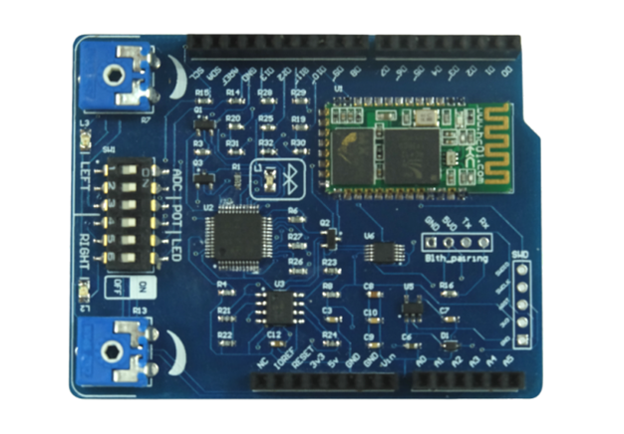
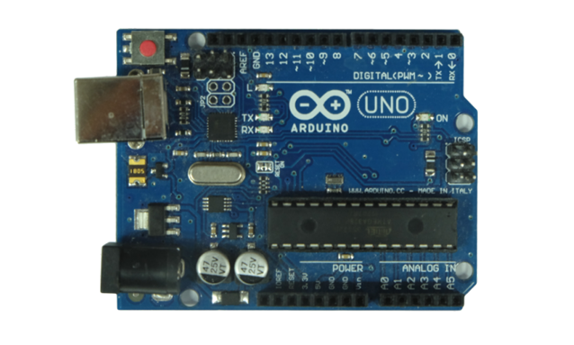
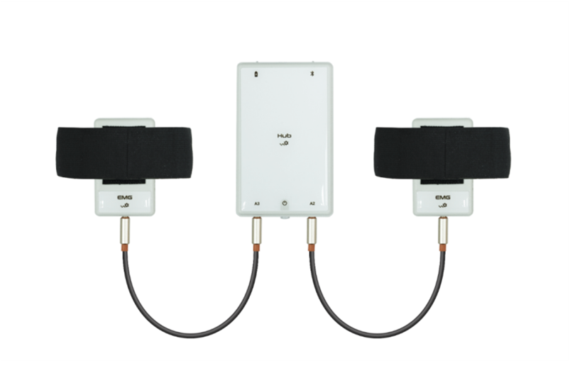
Оборудование
Плата расширения HMI
Плата Arduino UNO
Модуль HUB

Slide 4
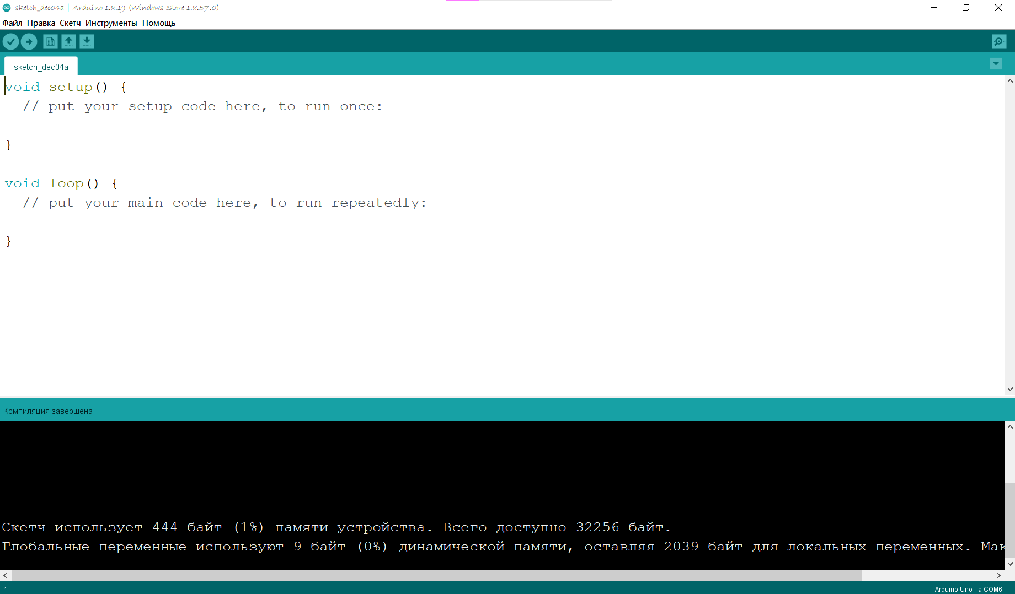
Среда разработки

Slide 5
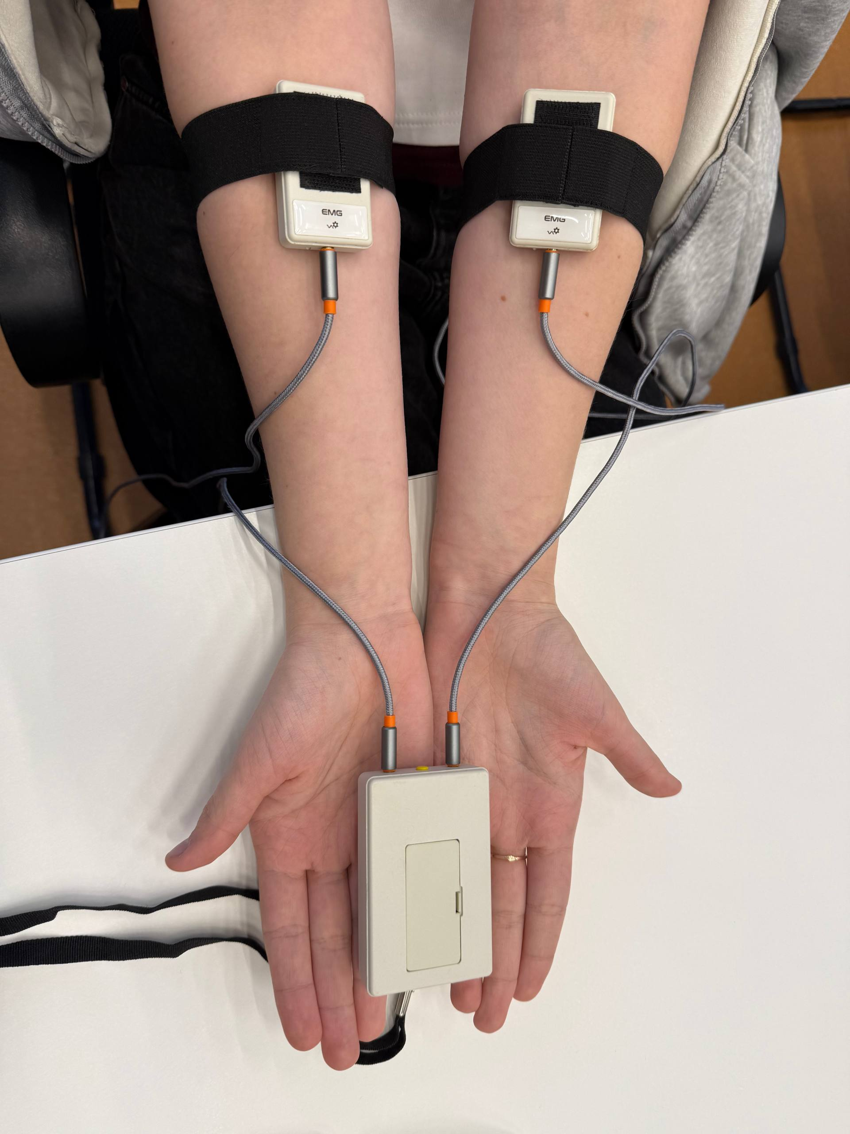
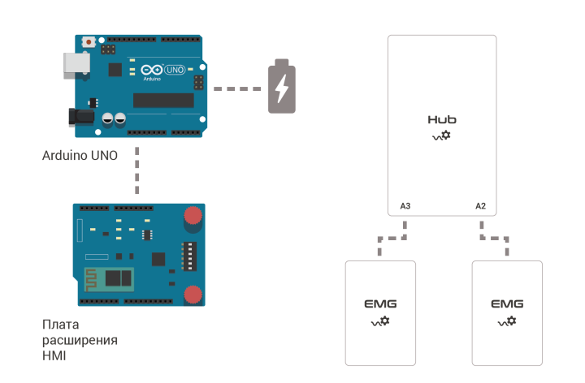
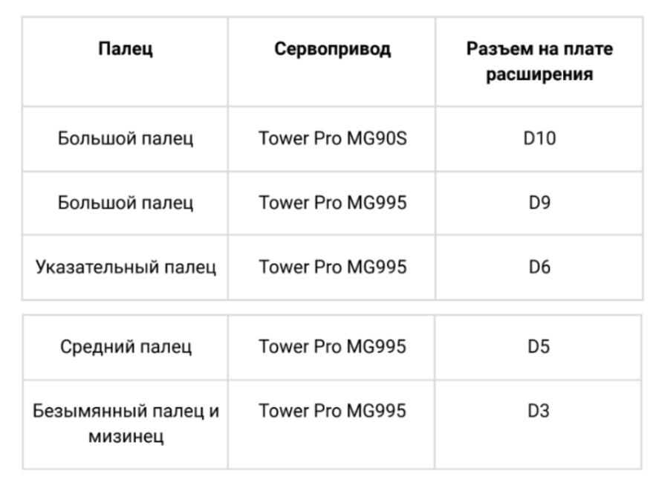
Сборка и подключение

Slide 6
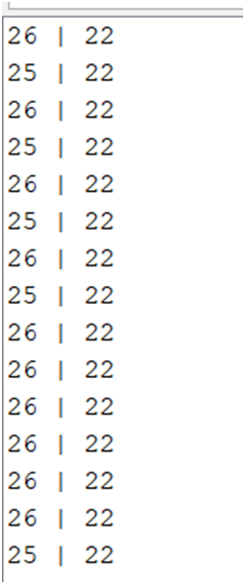
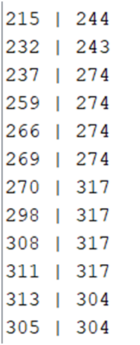
Проверка работоспособности

Slide 7
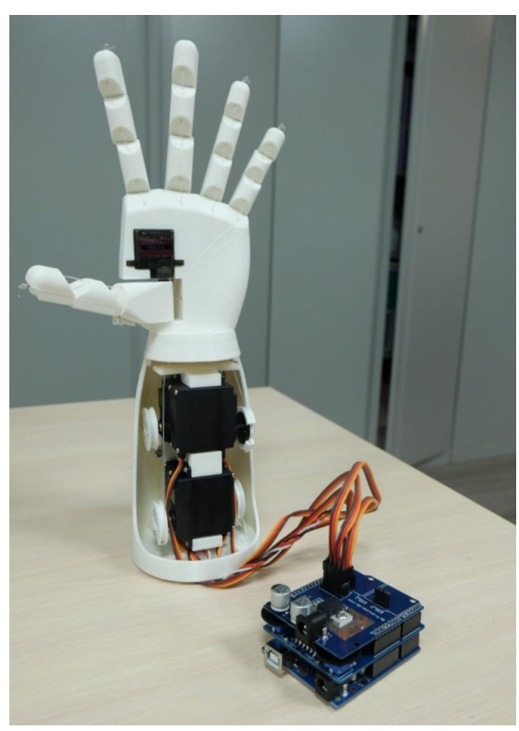
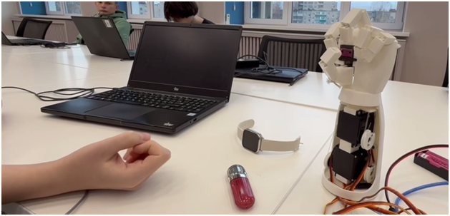
Подключенная рука

Slide 8
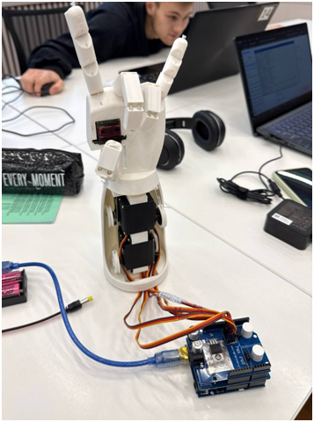
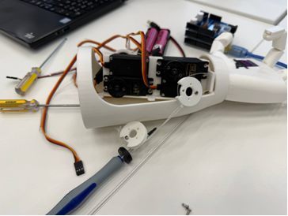
Изменение конфигурации приводов

